Slide 1

项目申报 · 立项说明
智慧农业示范园立项申报
两千亩，从看天吃饭到看数据下地
2026年10月18日 · 974工具箱

Slide 2

01
农业的确定性
02
优质果率提升路径（%）
CONTENTS
03
为什么要做
目录
04
预期效益
05
趋势变化 · 结构排名
06
做什么
974工具箱
974工具箱
智慧农业示范园立项申报
智慧农业示范园立项申报
02 / 19
02 / 19

Slide 3

974工具箱 · 预览版
974工具箱 · 预览版
结论
PART 01
· 解决什么痛点：水多、肥多、产量不稳。
农业的确定性
· 怎么建：分几步、多长周期。
图注：配图为版式示意，数据与说明以正文为准
来自把每一块地的数据摸清楚
974工具箱

Slide 4
DATA STORY
优质果率提升路径（%）
974工具箱 · 预览版
974工具箱 · 预览版
974工具箱 · 预览版
22%
74%
380万元
节水率
优质果率
年增收
按需灌溉替代定时灌溉，沙壤地块节水最明显。
从 61% 提到 74%，主要来自水肥精准与采收期把控。
含节本与提质溢价，按近三年均价测算，未计政策补贴。
974工具箱
974工具箱
智慧农业示范园立项申报
智慧农业示范园立项申报
04 / 19
04 / 19

Slide 5

974工具箱 · 预览版
CHAPTER 03
为什么要做
974工具箱 · 预览版
园区两千亩，灌溉靠经验，用水比周边高两成，产量还不稳。缺的不是设备，是把地块数据管起来。
974工具箱
05 / 19

Slide 6

974工具箱 · 预览版
974工具箱 · 预览版
KEY NUMBER
22%
预期效益
974工具箱 · 预览版
974工具箱 · 预览版
· 74% 优质果率
· 380万元 年增收
06 / 19
974工具箱

Slide 7
DATA STORY
趋势变化 · 结构排名
最大值
974工具箱 · 预览版
974工具箱 · 预览版
现状
61
23%
一期
65
24%
二期
70
26%
达产
74
27%
读图
以「现状」为 100 基准，条形长度按比例换算；占比为该项在合计中的份额
974工具箱
974工具箱
智慧农业示范园立项申报
智慧农业示范园立项申报
07 / 19
07 / 19

Slide 8

974工具箱 · 预览版
CHAPTER 06
做什么
974工具箱 · 预览版
土壤墒情、气象、虫情三类监测，按地块给灌溉建议；水肥一体化改造 600 亩；采收期用数据排用工。
974工具箱
08 / 19

Slide 9

974工具箱 · 预览版
974工具箱 · 预览版
CHAPTER 07
效益测算
974工具箱 · 预览版
974工具箱 · 预览版
节水 22%，化肥减 15%，优质果率从 61% 提到 74%。按现价算，年增收约 380 万。
974工具箱
09 / 19
974工具箱

Slide 10
CHAPTER 08
三块建设内容
01
02
03
水肥一体化
田间监测
数据平台
600 亩先行，按地块分区控制，用水用肥按需给。
墒情、气象、虫情三类传感器，数据上平台，手机能看。
地块档案、农事记录、投入品台账，一块地一本账。
974工具箱
974工具箱
智慧农业示范园立项申报
智慧农业示范园立项申报
10 / 19
10 / 19

Slide 11

974工具箱 · 预览版
CHAPTER 09
分步实施
974工具箱 · 预览版
一期 600 亩试点八个月，跑通再扩二期。一期重点验证灌溉模型准不准，模型不准后面都是空谈。
974工具箱
11 / 19

Slide 12

CHAPTER 10
申报要讲清三件事
974工具箱 · 预览版
974工具箱 · 预览版
974工具箱 · 预览版
974工具箱
01 解决什么痛点
02 怎么建
03 效益怎么算
水多、肥多、产量不稳。
分几步、多长周期。
节水、节肥、提质分开算。
974工具箱
974工具箱
智慧农业示范园立项申报
智慧农业示范园立项申报
12 / 19
12 / 19

Slide 13
CHAPTER 11
构成占比 · 分类对比
974工具箱 · 预览版
974工具箱 · 预览版
结论
· 「达产」最高（74），「现状」最低（61），差 13。
· 合计 270，均值 67.5，可按高低落差定优先级。
974工具箱
974工具箱
智慧农业示范园立项申报
智慧农业示范园立项申报
13 / 19
13 / 19

Slide 14
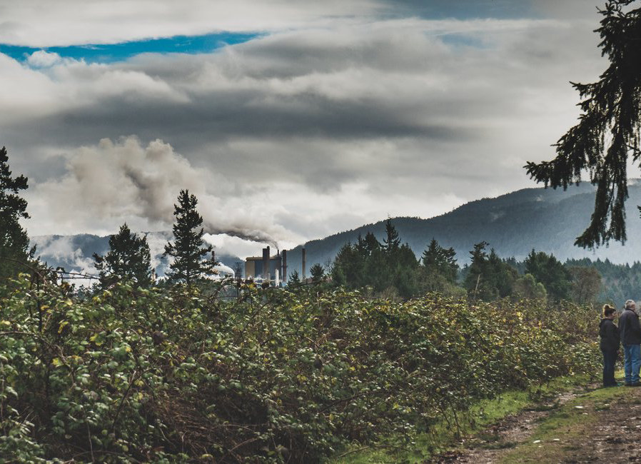


CHAPTER 12
三点风险与对策
974工具箱 · 预览版
974工具箱 · 预览版
974工具箱 · 预览版
974工具箱
974工具箱
974工具箱
地块测绘
设备布设
水肥改造
划清边界与地力。
按地块装传感器。
分区控制到阀。
974工具箱
974工具箱
智慧农业示范园立项申报
智慧农业示范园立项申报
14 / 19
14 / 19

Slide 15
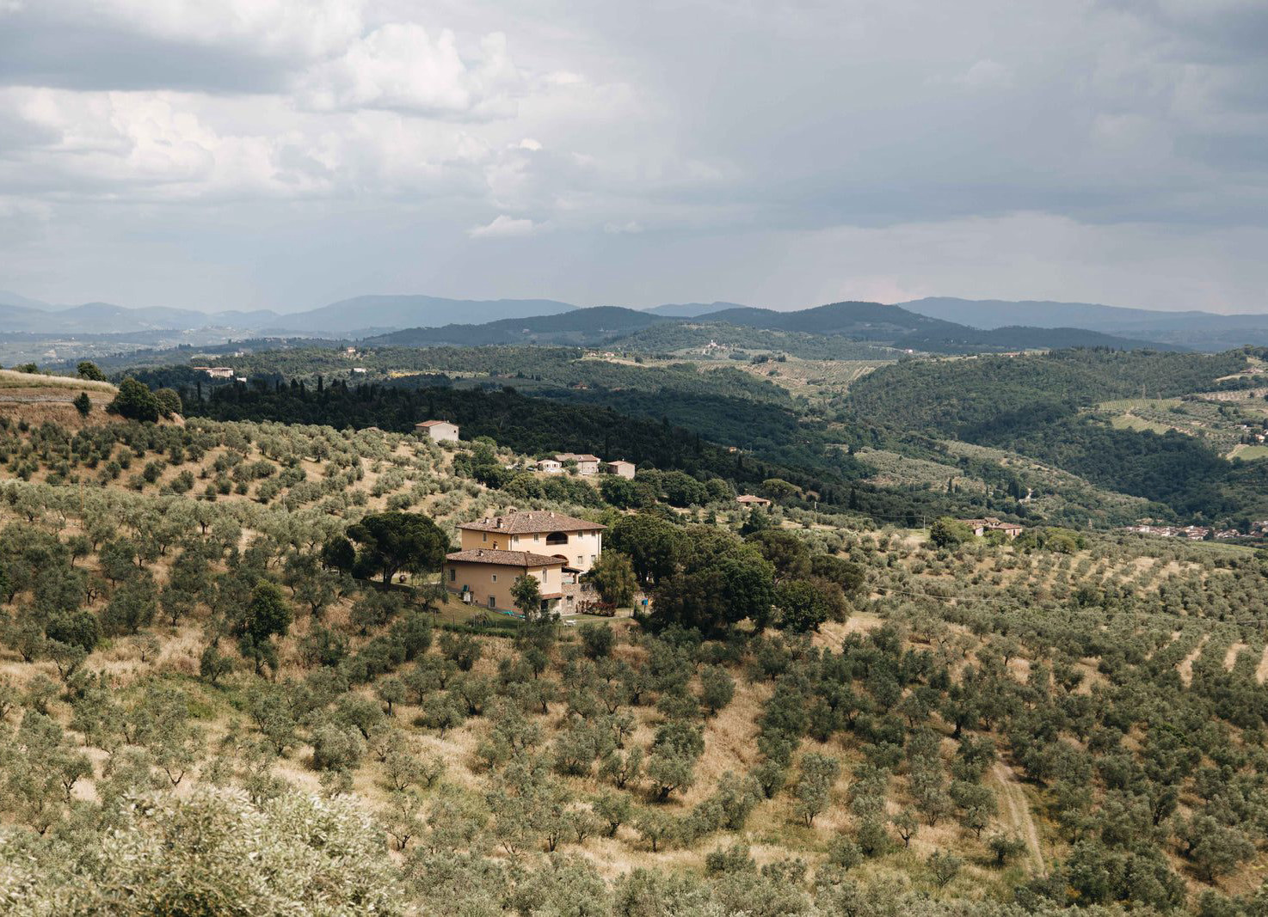
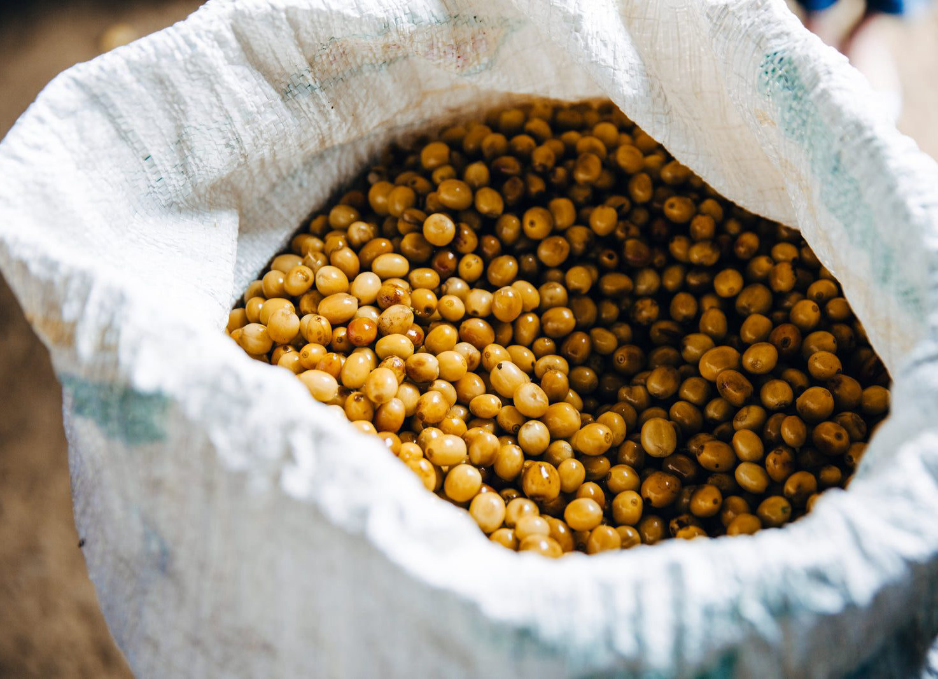

CHAPTER 13
三点风险与对策 · 其二
974工具箱 · 预览版
974工具箱 · 预览版
974工具箱 · 预览版
974工具箱
974工具箱
974工具箱
水肥一体化
田间监测
数据平台
600 亩先行，按地块分区控制，用水用肥按需给。
墒情、气象、虫情三类传感器，数据上平台，手机能看。
地块档案、农事记录、投入品台账，一块地一本账。
974工具箱
974工具箱
智慧农业示范园立项申报
智慧农业示范园立项申报
15 / 19
15 / 19

Slide 16
CHAPTER 14
构成占比 · 累计走势
974工具箱 · 预览版
974工具箱 · 预览版
结论
· 从「现状」到「达产」，指标上升 13。
· 峰值在「达产」（74），谷值在「现状」（61）。
974工具箱
974工具箱
智慧农业示范园立项申报
智慧农业示范园立项申报
16 / 19
16 / 19

Slide 17

CHAPTER 15
预期效益
974工具箱 · 预览版
974工具箱 · 预览版
974工具箱 · 预览版
974工具箱
01 22% 节水率
02 74% 优质果率
03 380万元 年增收
按需灌溉替代定时灌溉，沙壤地块节水最明显。
从 61% 提到 74%，主要来自水肥精准与采收期把控。
含节本与提质溢价，按近三年均价测算，未计政策补贴。
974工具箱
974工具箱
智慧农业示范园立项申报
智慧农业示范园立项申报
17 / 19
17 / 19

Slide 18
SUMMARY
总结与下一步
01
为什么要做
02
做什么
03
效益测算
04
分步实施
下一步
按既定节奏推进，持续迭代优化
智慧农业示范园立项申报

Slide 19
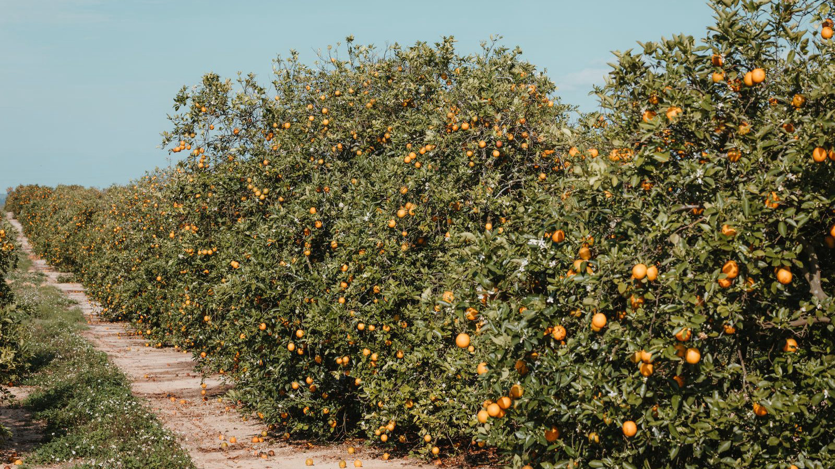
谢谢
恳请各位专家指导

